Slide 1
第三章 功能验证

Slide 2
验证的目的：确保正确，避免把有缺陷的设计交付生产和后续的开发
验证的三个动机
1）制定规格期间
"我要求的确实就是我需要的吗? “
2）设计期间
"我确实已经设计出我要求的电路吗? “
3）测试期间
"我能区分完好的电路和有故障的电路吗? "

Slide 3
3.1 如何建立有效的功能规格说明
3.1.1 形式化的规格说明
电路或系统的所有需求用一组形式化的规格说明来描述，然后这个规格用来作为起点。
各种各样的形式理论来描述来自不同 领域的许多子系统的行为，包括真值表、信号流图、方程、状态图、状态图表、 Petri 网以及信号转 移图 (STG) 。
复杂系统，不能依靠单一的形式方法来描述整个芯片或系统。
3.1.2 快速原型
通过快速或者虚拟原型我们理解了模拟目标电路功能的算法模型，虚拟原型可以:
实现为运行在通用计算机、微处理器或DSP上的软件代码；
借助一般的软件工具做系统级仿真；
通过配置 FPGA 或者其他 FPL 器件而实现；

Slide 4
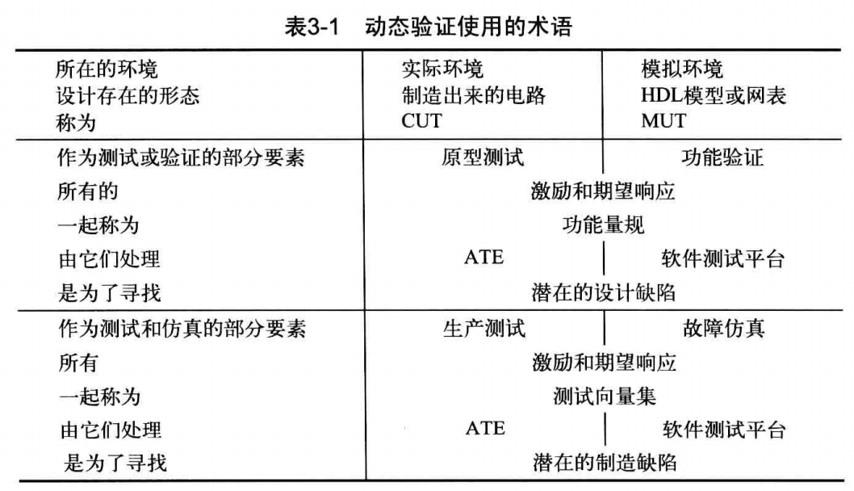
3.2 制定适合的仿真策略
仿真和测试是动态验证技术，与之对应的静态验证技术包括代码检查、形式验证、等价检查、时序分析等。

Slide 5
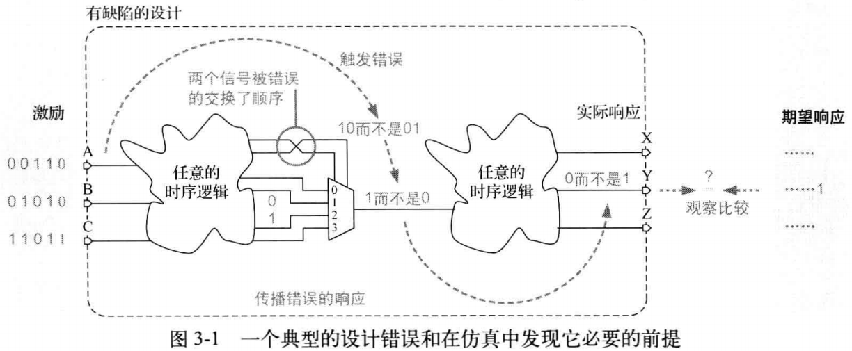
3.2.1需要什么条件才能在仿真中发现设计缺陷
设计错误在仿真过程中显露出来必须具备三个前提条件。
(1) 错误触发
激励必须把节点驱动到错误的逻辑值。
(2) 错误传播
激励必须允许错误条件传播到可观察的节点。
(3) 错误观察
受设计错误影响的一个或多个节点逻辑值必须和正确的设计预期产生的逻辑值比较。

Slide 6
3.2.2仿真和响应检查必须自动产生
在 VLSI 设计中单纯的依靠视觉检查仿真数据是不可接受的 ，设计者必须安排仿真软件，自动用正确结果核对待测试模型的实际响应并报告任何不同 。
测试平台指的是控制仿真并提供如下功能的软件。
得到激励向量并且在明确定义的时刻把它们施加到MUT；
获取MUT发出的信号波形并作为实际响应向量。
得到期望响应向量并把它们作为参考 与实际响应向量比较。
建立一个仿真报告指出(功能或者时序)问题，如果有的话。
产生一个周期性的时钟信号驱动仿真和钟控电路模型。
测试平台在仿真环境中对于MUT就是ATE在物理实际环境中对于制造出来的集成电路那样

Slide 7
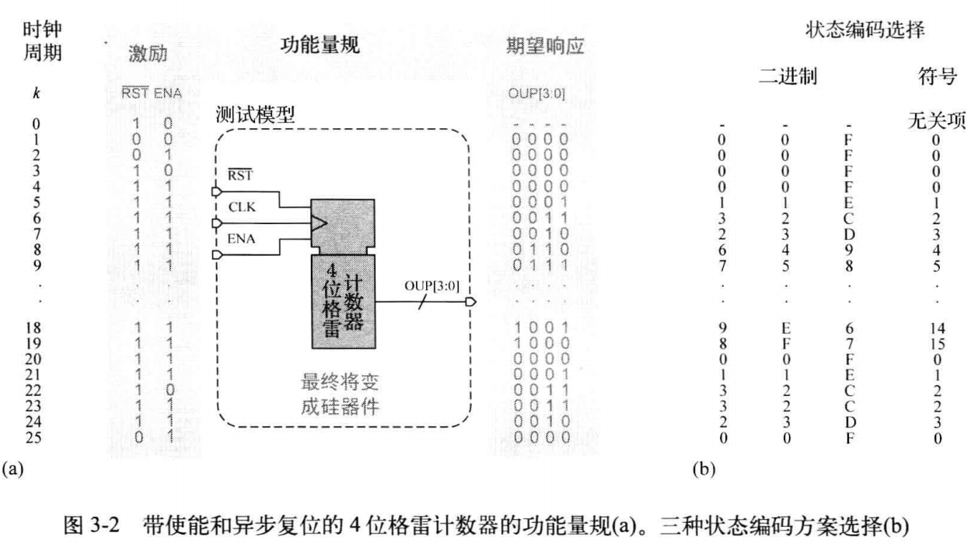

Slide 8
3.2.3彻底的验证难以达到
彻底的验证要求在每个可能状态，用每个可能的输入条件来执行设计，从而遍历状态图的所有边。
以intel 8080为例：这个早期的微处理器在 1974 年发布，有 8 位数据通路。
输入端口 8位数据，3位控制，1位清零 w_{i}=12
寄存器 8个8位， 2个16位; 标记: 5 w_{s}=101
输出端口 8位数据，16位地址，6位状态/控制 w_{o}=30
假设没有寄生状态和输入符号, 彻底验证需要的最小时钟周期数是2¹¹³=10³⁴ ，用运行在100MHz的测试硬件，这个过程需要运行 3 x 10¹⁸年
彻底验证是不可行的，因此，动态验证总是要用有限的测试用例选择来设法完成验证.

Slide 9
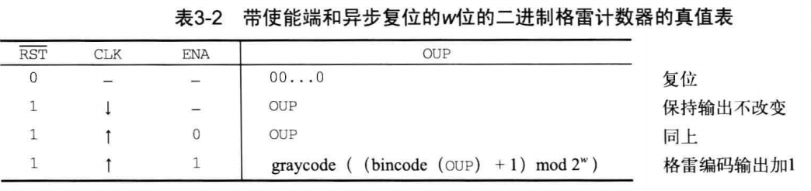
3.2.4局部验证技术有各自的缺陷
（1）单独测试不同的功能
用更少的内部状态和功能机制标识出不同的子电路，然后分别检查它们。
表3-2 以更一般的和参数化的方式说明了格雷计数器的行为。注意期望的功能是由三个机制组成：复位机制、使能 /失效机制和实际的计数机制；
倘若这些有关的机制相互独立运行，我们可以从这些部分检查归纳形成结论。
缺乏彻底性的仿真或测试等同于抽样检查，意味着在功能覆盖率、仿真时间和工程工作量之间折中
Notes:
复位机制在第 0、1和2个周期验证，使能/失效机制在第3，4和5个周期验证，连续的输出值在第4--20个周期用 4 位格雷码检查。

Slide 10
（2）监测翻转计数
仿真期间收集所有电路节点的翻转计数，如果存在没有改变过逻辑值的任何节点就指向一个测试弱项。
坚持非零翻转计数有助于认识到激励是不充分的，所有节点的翻转是一个好的功能量规的期望要求而不是充分的要求
（3）自动测试向量生成（ATPG）
自动测试向量生成 (ATPG：Automatic test pattern generation) 用于在制造之后区分完好的 IC 和有缺陷的 IC 的技术。
该技术不是用来测试验证电路设计本身的功能是否正确。
（4）监测代码覆盖率
HDL 仿真器都能计算代码覆盖率，这是通过记录在仿真运行期间 MUT 摞代码的单个语句执行了多少次来数来实现的。 100%的代码覆盖率意味着所有可执行的语句都被执行了。
虽然代码覆盖率数据是有用的，但是执行 RTL 或行为级电路模型的所有语句并不意味着穿过了所有的状态和转移，也不意味着检查了穿过状态和转移到所有条件和子条件。
Notes:
复位机制在第 0、1和2个周期验证，使能/失效机制在第3，4和5个周期验证，连续的输出值在第4--20个周期用 4 位格雷码检查。

Slide 11
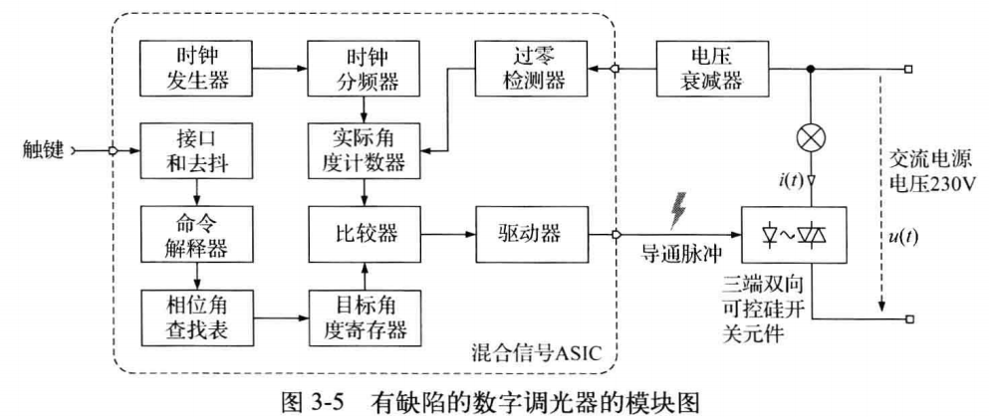
例2：白炽灯的电子调光器
仿真和制造出来的样片在 ATE 上的测试证实了电路的运行。
实际电路测试发现调光器功能运行得很好，但光强有 一点轻微但却烦扰的振 荡。
为什么这个缺陷在电路仿真和测试时被忽略了? 所有的仿真都是用电源频率的整数倍的时钟频率执行的。只是非整数倍的比率可能引发特定的行为现象从来没有闪现在设计者的大脑里。

Slide 12
（5）习惯是经验的暗面
上面的例子证明了无意识的、未表达出来的和未证明的假定与错误想法的危险。
为动态验证选择关键测试用例的固有困难是人类往往会检查他们期望的问题。
子系统在特定的数据集、运行条件和参数配置等条件下如预想的那样运行并不能保证在类似的环境里它的功能是正确的。
（6）实际数据有时也太宽容
使用真实的数据材料并不是万能药，太大数量的周期才能在让真正的激励激活某个很少见但是很危险的情况，在这种情况里一个潜在的设计或者模型错误将会表现出来。
（7）随机测试
随机测试背后的基本思想是，用一个公正的随机程序挑选测试用例从而摆脱人们的偏见和误解。 随机测试并不是简单意味着随机向量，为了运行大部分电路状态图，是高层次的事务被随机地选择，而不是门级的位向量。
Notes:
复位机制在第 0、1和2个周期验证，使能/失效机制在第3，4和5个周期验证，连续的输出值在第4--20个周期用 4 位格雷码检查。

Slide 13
3.2.5 从多个来源搜集测试用例
建议：
除了最简单的子系统可彻底验证是可行的，一个可接受的测试用例选择应该包括 :
让 MUT 工作在所有的运行区域，运行每个功能机制，并利用数组和内存边界的一组大量数据 。
可能导致不正常算术条件(包括向上/向下溢出、被很小的数除、符号、进位、借位， 以及非数字的处理)的特殊数据 。
需要异常处理和非正常控制流程的反常用例 。
从实际应用收集的真实数据序列 。
随机选择的测试用例 。

Slide 14
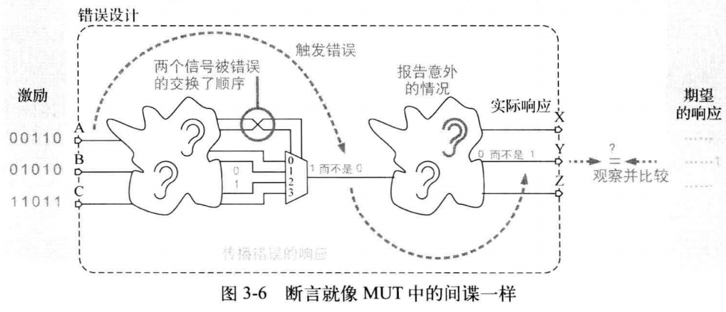
3.2.6 基于断言的验证
断言，又叫代码健全性检查，包含在仿真模型里，和响应检查有很好的互补；
反馈是立即的。
不需要异常条件传播到某个很远的被不断监视的节点上。
设计缺陷和它的表现形式之间的链路很短。
不需要工程师回溯输出的不匹配来定位初始的位置。
断言是持久耐用的投入。
当子模块组合成一个大的设计实体时，并不需要反复调整断言。

Slide 15
3.2.6 基于断言的验证
断言通常不是用于综合的。除非它们会被综合器忽略，否则断言必须被注释掉或者在综合之前使之无效。
另一个选择是，设计者可随便在他的 HDL 代码里实现部分健全性检查 ，并把它们综合为额外的监视电路。当检测到不正常条件时就让这个电路触发一个警报（比如中断信号），设计者可以利用断言把自我检查增加到实际的电路部件里。

Slide 16
3.2.7把测试开发和电路设计分开
把人力资源分成两个独立的小组来保证设计不会有疏忽、误解和较差的功能覆盖率 。
电路设计者的目标是提出一个功能正确的模型，而测试工程师基本上是试图证明它们错了。
优缺点如下：
+任何一组犯的错误都可能通过互相检查过程被发现。
+初始规格的歧义同样也能被发现。
+让设计和测试小组并行工作有助于减少设计时间。
- 一个真正误导性的规格由两个小组以完全相同却错误的方式理解，这个可能总是存在的。
- 找到有足够覆盖率的测试用例的困难留给了人来解决。

Slide 17
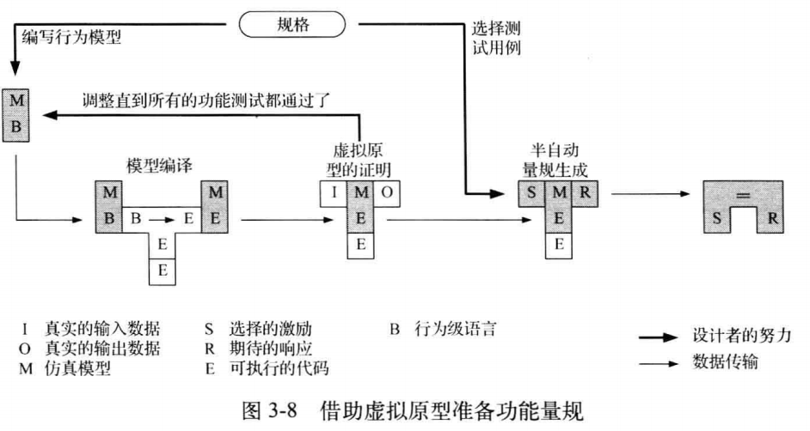
3.2.8使用虚拟原型
虚拟原型在多次测试运行里被彻底验证后，可以认为没有功能错误的黄金模型 ，可用于后续的设计步骤。
注：这并没有解决选择有关测试用例的问题。

Slide 18
3.3 在设计周期里重用相同的功能量规
在整个设计周期里用相同的规格检查 MUT 是绝 对重要的，困难在于:
"如何确保从纯算法规格到测试制造好的电路的完整VLSI设计周期里能够重用相同的激励和期待响应 ，尽管各个阶段包含了各种不同的软件和硬件 。“
从硬件工程的角度看，一个好的仿真结构:
和VLSI 的规格、设计和测试期间使用的所有形式体系及工具兼容(如理论、MATLAB 、HDL 、逻辑仿真器和ATE);
遵守好的软件工程实践(模块化设计、数据抽象、重用，等等) ;
把激励和响应从位级操作转变为更高层次的事务；
合并整理仿真结果以便人容易判读；
能处理电路输入和输出之间的时间关系未知或难以预知的情况；
有合理的运行时间；

Slide 19
3.3.1 处理激励和期望响应
硬编码测试平台
激励和期望的响应在仿真前就准备好，并包含在测试平台自身的源代码里，例如，借助重复的指令序列、程序循环、条件分支、查找表等。
基于文件的测试平台
激励和期望的响应预先准备好并存在磁盘文件里，在运行仿真的时候在测试平台的控制下检索出来 。
基于黄金模型的测试平台
激励在运行时产生，即让测试平台引用作为测试向量产生器的子程序。给某个先前验证过的黄金模型提供相同的激励来获得期望响应。

Slide 20
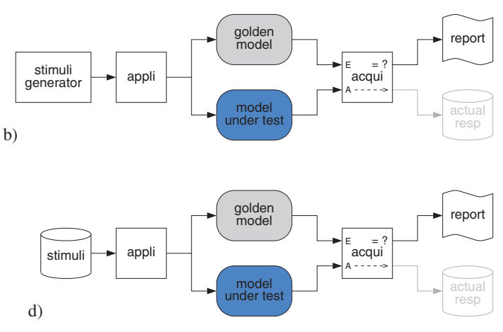

Slide 21
3.3.3激励和响应明确定义的时间表
测试平台必须遵守所有形式方法和电路规格、设计、仿真和测试使用的所有工具带来的限制，来安排所有主要事件的时间表
对于数字设计，在仿真和测试的每个时钟周期都重复的重要事件包括如下内容：
应用新的激励：表示为 △ (表示应用)。
响应的获取和评估：表示为 T (表示测试)。
记录激励/响应对以进一步使用：表示为口(表示存储)。
有效时钟沿的符号表示为↑。
无效时钟沿表示为↓(强制的但是重要性次之)。
在 RTL 和是低层次，任何前后 一致的测试平台应该:
提供一个时钟信号，即使 MUT 是纯组合电路;
每个周期记录一个激励 /响应对;
让所有的时钟沿、所有的激励和所有的响应获取以严格的周期性发生，用符号表示为△ ↓(T =口)↑

Slide 22
3.3.4略过冗余的仿真序列
设计者要设法降低设计中几乎没有计算活动或者高度重复的计算活动的周期。
利用路径扫描结构来略过仿真中不感兴趣的部分。
在 MUT 里包含辅助逻辑，这些逻辑在仿真模式时削减过长的计数或等待序列和不可接受的大数据量。
考虑到后面的实际电路测试，对综合模型也做相同的事情。
在两种不同的时间刻度(细粒度和粗粒度)下模拟电路的运行。
例：对于图形加速芯片的设计验证工作，假定全屏的分辨率为1280 像素x l024 像素，可以让MUT在大部分仿真运行里使用缩减了的屏幕模型，比方说40 像素x 32 像素。

Slide 23
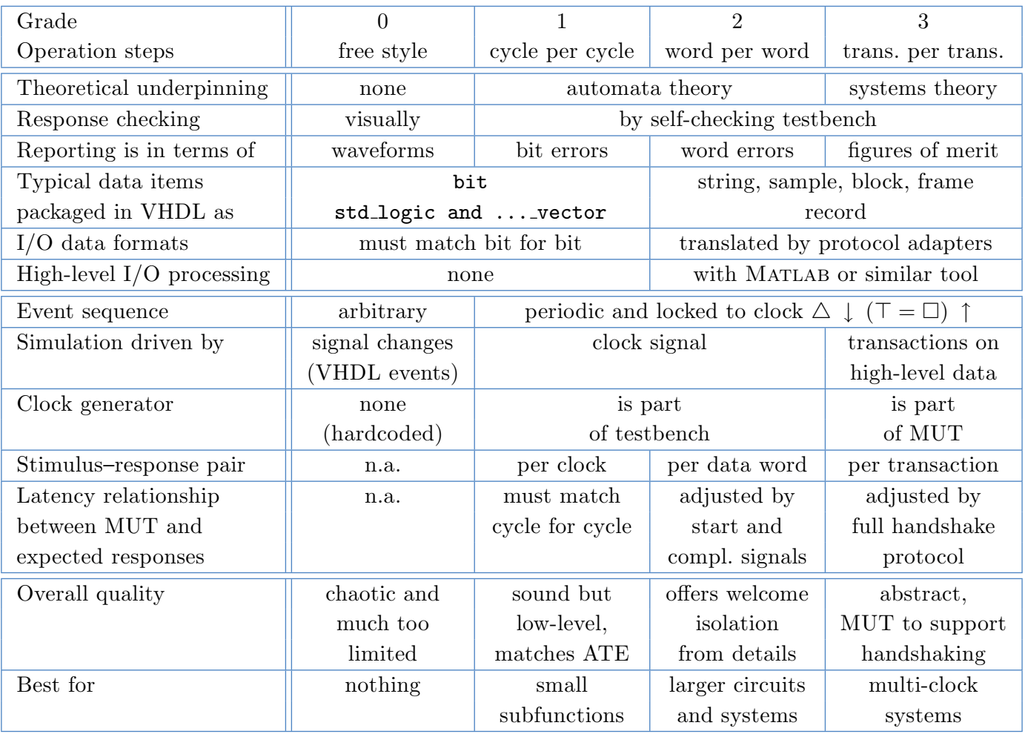
3.3.5 抽象到对更高层次数据的处理

Slide 24
测试平台不仅仅用于驱动 MUT，它更重要的使命是在各个抽象层次之间转换激励和响应， 并整理仿真结果以便让人们尽可能方便地理解
例 子 JPEG 图像压缩
（1）输入一个图像帧，细分为很多方块；
（2）使用离散余弦变换( DCT) 为每个方块计算频谱系数；（3）系数量化， 当它们对感知图像的质量影响较小 时，它们立即就被 替换为 0。
当比较 JPEG MUT 的行为和黄金模型时，图像帧、方块和系数就是需要处理的数据项，把压缩一个方块或者整个 帧作为相关的事务。
对于底层模块的设计进行调试时，考虑更小的细节：比如输入的像素或者变换、量化过程中的频谱系数等数据的比特位翻转细节。

Slide 25
MUT 在开发过程中会经历巨大的变 化:
行为模型→ RTL 模型→门级网表
后面两种模型必须按照位和时钟周期来运行，仿真结构必须遵循接受和支持这种逐渐细化改进的过程。
一个有用的辅助设备是协议适配器， 也称为总线功能模型 ( BFM) ，它用于在各个抽象层次之间转换激励和实际的响应。
数学包对处理高层次数据大有帮助。
比如在有损图像压缩里，解压的图片和原图片必然不同，系统设计者最有兴趣获得有关信号对量化噪声比 (SQNR) 、最大感知色差等类似的总体评估的情况。
一个好的想法是把 测试平台从这种计算中解脱出来，而是利用某个标准数学工具，如 MATLAB等。
模仿目标系统的仿真结构有助于连续的细化改进

Slide 26
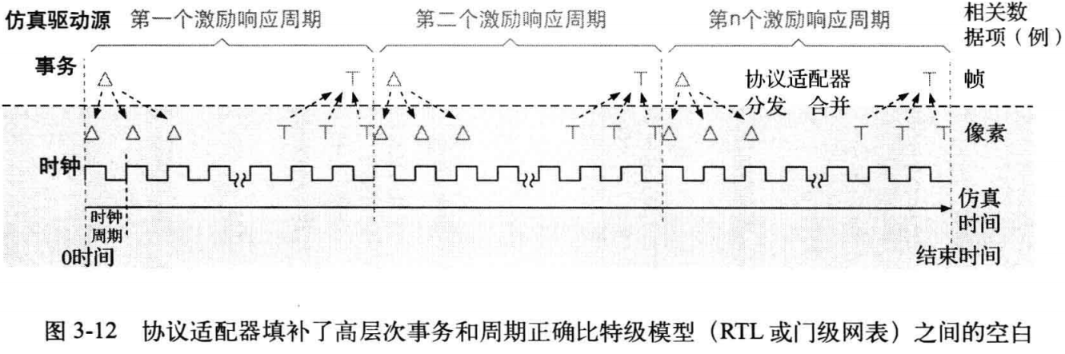
输入协议适配器接受高层次的激励(上面例子中的图像帧) ，把它分解为更小的数据项(如方块和像素)，然后把这些数据在可能跨越上百个时钟周期的时间间隔内按照字或者位的方式提供给 MUT；
另一个适配器位于 MUT 的下游，它做的事情和输入适 配器相反 ，把输出比特合并为高层次的响应(如把位汇集成 JPEG 图像数据)。
任何改变仅仅影响到MUT本身和一个或多个协议适配器，但是并不影响测试平台和功能量规。

Slide 27
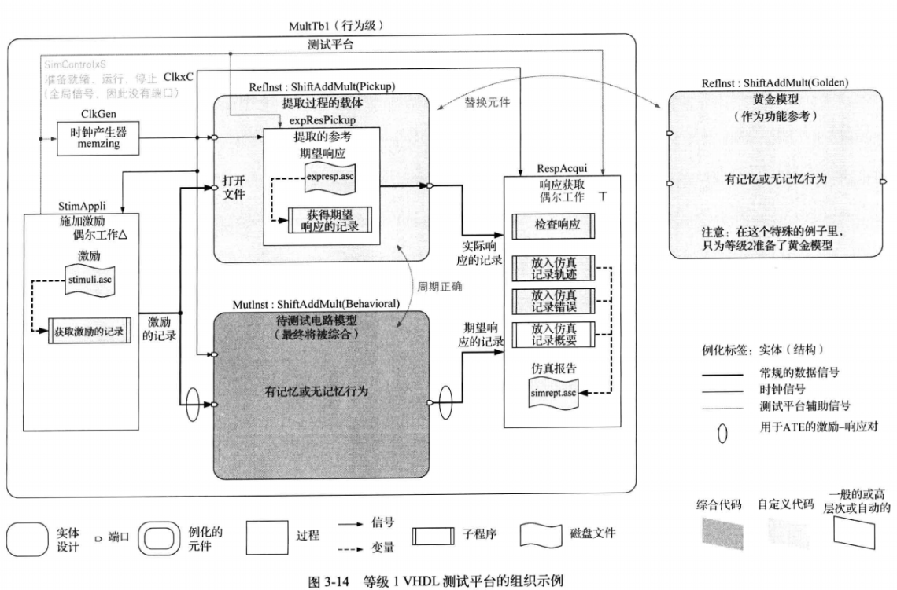

Slide 28
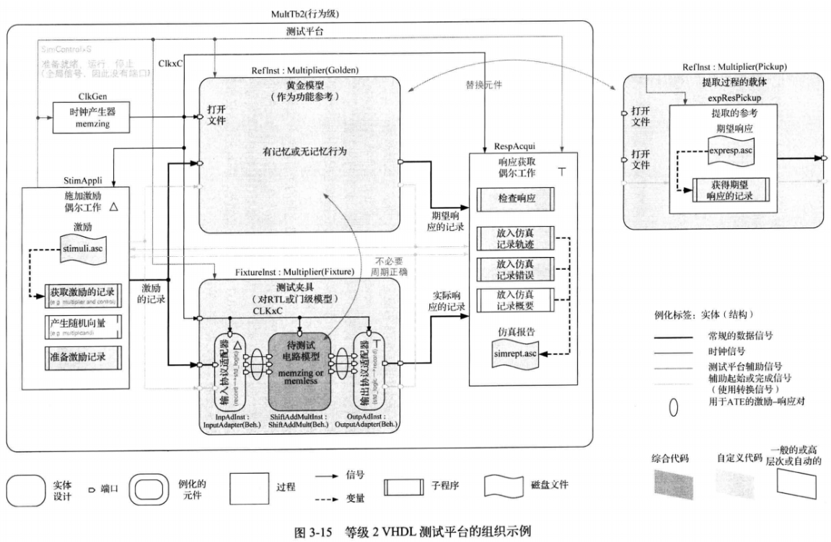

Slide 29
3.3.6 在多个电路模型之间吸收延迟变化
例 JPEG解码：
（1）从纯数学角度看，JPEG 解码是能用无延时模型计算的组合函数，也就是 0 延迟。
（2）实际的JPEG图像解码硬件一次读入一批量化的离散余弦变换系数，经过若干时钟周期后，输出一个方块或组合图像的像素。
大部分架构决策对延迟时间都有重大的影响。对特定的算法，完成 一个给定计算所需要的时钟周期数甚至还依赖于数据的具体值。
在一个典型的设计周期里延迟时间会有多次变化
MUT 和黄金模型可能不表现出相同的延迟时间。
对MUT架构的任何重大改变都很可能需要调整编写在协议适配器和协同模型中的延迟参数，一个解决方法是对所有相关的子系统和电路之间的所有数据传输采用握手协议，MUT 必须实现一个完整的握手协议并且必须在它的输入和输出端提供必要的控制信号。

Slide 30
3.4 小结
（1） VLSI项目开始时，确定真实的需求并把它们转化成可使用的细则，是设计流程的第一步也是主要的工作。快速原型通常是 把最初的设想转换为详细、明确的规格的唯 一可行方法。
（2）动态验证对设计缺陷的覆盖率有限，这是VLSI设计中普遍存在的未解难题。
（3）动态验证的挑战是不试图通过彻底的软件仿真或硬件测试来防止所有的似是而非的设计错误。提出一个全面的测试用例集合只是需要预见性、细心、精确以及很多细节的工作。
（4）当建立检查计划时，注意来自设计过程的先入之见，如认为什么情况和问题是不关键的。坚持让除了 IC 设计者和 HDL 代码编写者之外的人选择，或者至少评审，测试用例。
（5）让相同的功能量规使用在整个 VLSI 设计和测试周期是必需的，不然就失去了功能 一致性。

Slide 31
3.4 小结
（6） 硬件测试平台的理想特性包括如下内容 。
测试平台的设计可以依靠一个可重用的软件模型库。
尽可能把代码的编写限于应用特定的条目。
易于在基于文件的仿真和基于黄金模型的仿真之间切换。
事件的先后次序符合所有抽象层次的模型要求。
（7）公认的软件工程实践，例如模块化设计、重用和数据抽象有助于让测试平台的开发更有效率。
参考书：Writing Testbenches Functional Verification of HDL Models

